Slide 1
data a ukazatele
Z0043, ZA0043 Geografie obyvatelstva a geodemografie – podzim 2024

Slide 2




Osnova
Principy studia
Zdroje dat
Analýza dat v demografii
Čas v demografickém výzkumu

Slide 3
principy studia
časoprostorový princip
kauzalita populačních jevů a procesů
2 hlavní přístupy:
  statistická průřezová analýza
    poznání vybraných vlastností prostorových struktur obyvatelstva v určitém časovém okamžiku
      stavové veličiny a charakteristiky (např. charakteristiky objemu – početnosti, rozmístění a struktury) a vzájemné souvislosti s ostatními socioekonomickými složkami
  dynamická analýza
    studium změn prostorových struktur obyvatelstva v určitém časovém intervalu
      přirozený a mechanický pohyb

Slide 4
zdroje dat
geografie obyvatelstva (demografie) se nezabývá jednotlivými osobami, ale jejich souborem, celou populací nebo jejími částmi
pět typů statistického popisu:
  sčítání lidu
  populační registr
  běžná evidence přirozené měny včetně některých jevů zdravotních, právních atd.
  běžná evidence migrací
  zvláštní šetření (většinou výběrová, např. šetření populačního klimatu)

Slide 5

Sčítání lidu: starověk
census – jedna z nejstarších statistických akcí
souvislost se vznikem vyspělých starověkých civilizací
  možnost zásahů centrální moci do života společnosti, vedení válek i mírového budování
  posílení moci (pouze silná moc jej mohla prosadit), vojenské a daňové účely
  odpor obyvatel (předsudky, tradice)
již před rokem 3 800 př. n. l. registrační systémy (př. Babylon)
kolem 3 000 př. n. l. Egypt (Herodotos)
kolem 2 000 př. n. l. Čína (Konfucius)
v době existence římské republiky i císařství
vzhledem k otrokářskému řádu bylo sčítáno pouze svobodné obyvatelstvo, a to velmi pravděpodobně jen muži
otroci byli evidování (pakliže se vůbec zjišťoval jejich počet) jako ostatní movitý a nemovitý majetek

Slide 6
Sčítání lidu: středověk
Evropa: jednotlivá feudální panství → neexistence soupisů
  odpor šlechty, pouze výběr poplatků
  na úrovni vybraných panství a měst – přesná evidence
rozvoj hospodářství a správního aparátu mimo hranice panství
  s nástupem absolutismu první skutečné soupisy obyvatelstva
    1666 Nová Francie (dnešní Kanada), revize duší v Rusku na poč. 18. st.
  od pol. 18. st. již sčítání všech obyvatel
    Švédsko (1748), Prusko (1748), Finsko (1749), Rakousko, Norsko, Dánsko, Švýcarsko, Spojené státy, Francie, Velká Británie

Slide 7
Sčítání lidu: moderní éra
pomalé zavádění v praxi: ve většině mimoevropských států (i v mnoha evropských) buď sčítání neexistovala, nebo probíhala s nízkou kvalitou
1860 cca 15 % obyvatelstva
1900 cca 50 %
1950 cca 80 % (v roce 1953 proběhlo poprvé sčítání lidu v Číně)
od 1970 censy v dalších asijských a afrických zemích
dnes sčítání zahrnuje téměř 100 % obyvatelstva světa
od pol. 19. st. požadavky na formulaci jasných metodických zásad pro provádění censů
  centralizace sčítacích akcí
  první národní statistické ústavy
  mezinárodní srovnatelnost
Mezinárodní statistický ústav (1885)
  konstituování metodiky sčítání lidu (obsah, desetiletá perioda,…)
  kongresy (Brusel, Paříž, Londýn)
po druhé světové válce se snah po mezinárodní unifikaci metodiky sčítání lidu ujala Populační komise OSN

Slide 8
Sčítání lidu: definice a obsah
„povinné“ otázky:
místo přítomnosti v okamžiku sčítání;
místo obvyklého pobytu;
místo narození;
pohlaví;
věk;
vztah k hlavě domácnosti (umožňuje rekonstruovat censovou rodinu a složení domácnosti);
rodinný stav;
živě narozené děti;
počet žijících děti;
gramotnost;
nejvyšší dosažené vzdělání;
ekonomická aktivita;
druh vykonávané práce;
místo práce (odvětví);
postavení v zaměstnání.
„Sčítání lidu je celkový proces sběru, uspořádání, zhodnocení, analýzy a publikace demografických, ekonomických a sociálních údajů, týkajících se v určené době všech osob v zemi nebo v dobře vymezené části země.“
Sčítání lidu by mělo zahrnout k rozhodnému okamžiku:
  všechny osoby v daném území přítomné (přítomné obyvatelstvo)
  bydlící (bydlící obyvatelstvo)
  nebo oboje
metody: dotazovací x sebesčítání (tisk vs. online)

Slide 9
Sčítání lidu v prostoru ČR
1869 1880 1890 1900 1910 1921 1930 1940 1947 1950
1961 1970 1980
Rakousko-Uhersko
Nekonáno (II. sv. v.)
Soupis
Československo
1991 2001 2011 2021
Česká republika
Smysl sčítání:
  poskytují dlouhé řady údajů
  umožňují mezinárodní srovnání dat zhruba ve stejném okamžiku
  poskytují celou řadu jinak nezjistitelných dat (struktura dle národnosti, náboženství, vzdělání, údaje o dojížďce, …)
  všechna data jsou získána v celém území ke stejnému okamžiku - vyhodnocovat lze v různých kombinacích

Slide 10
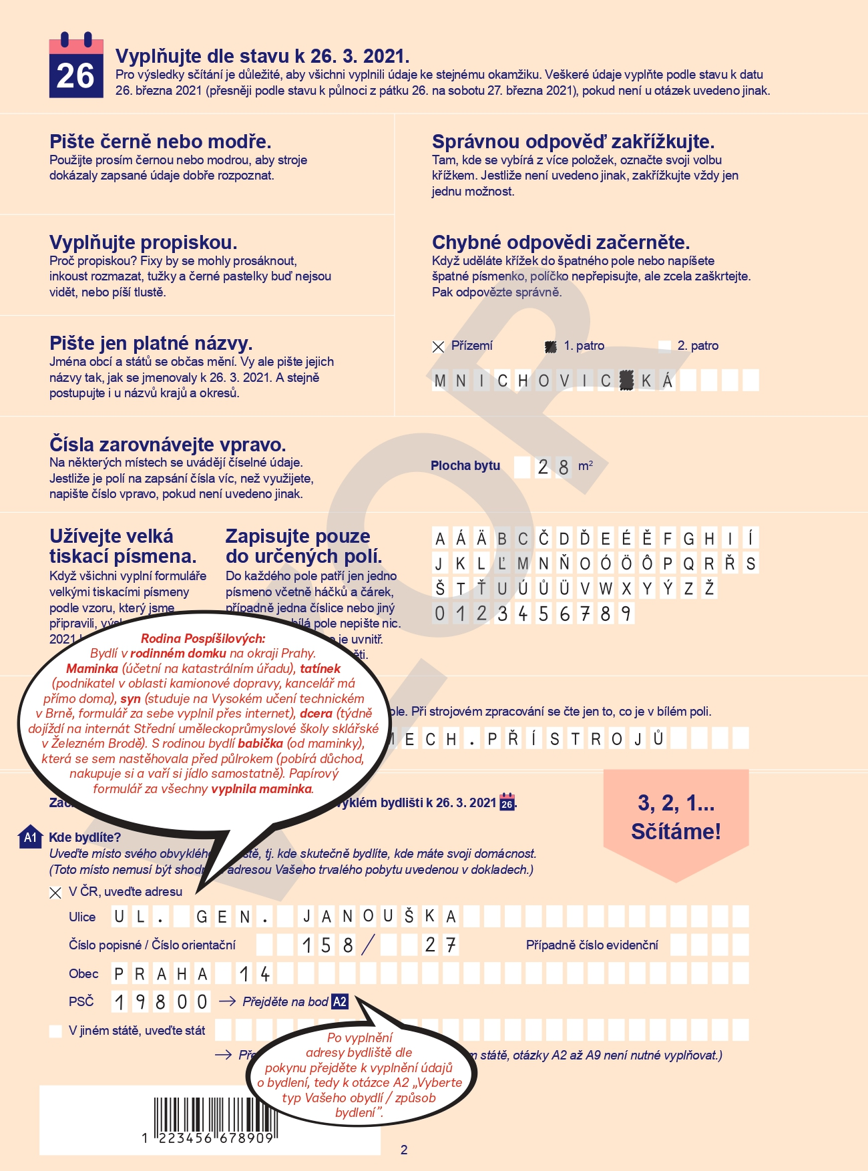
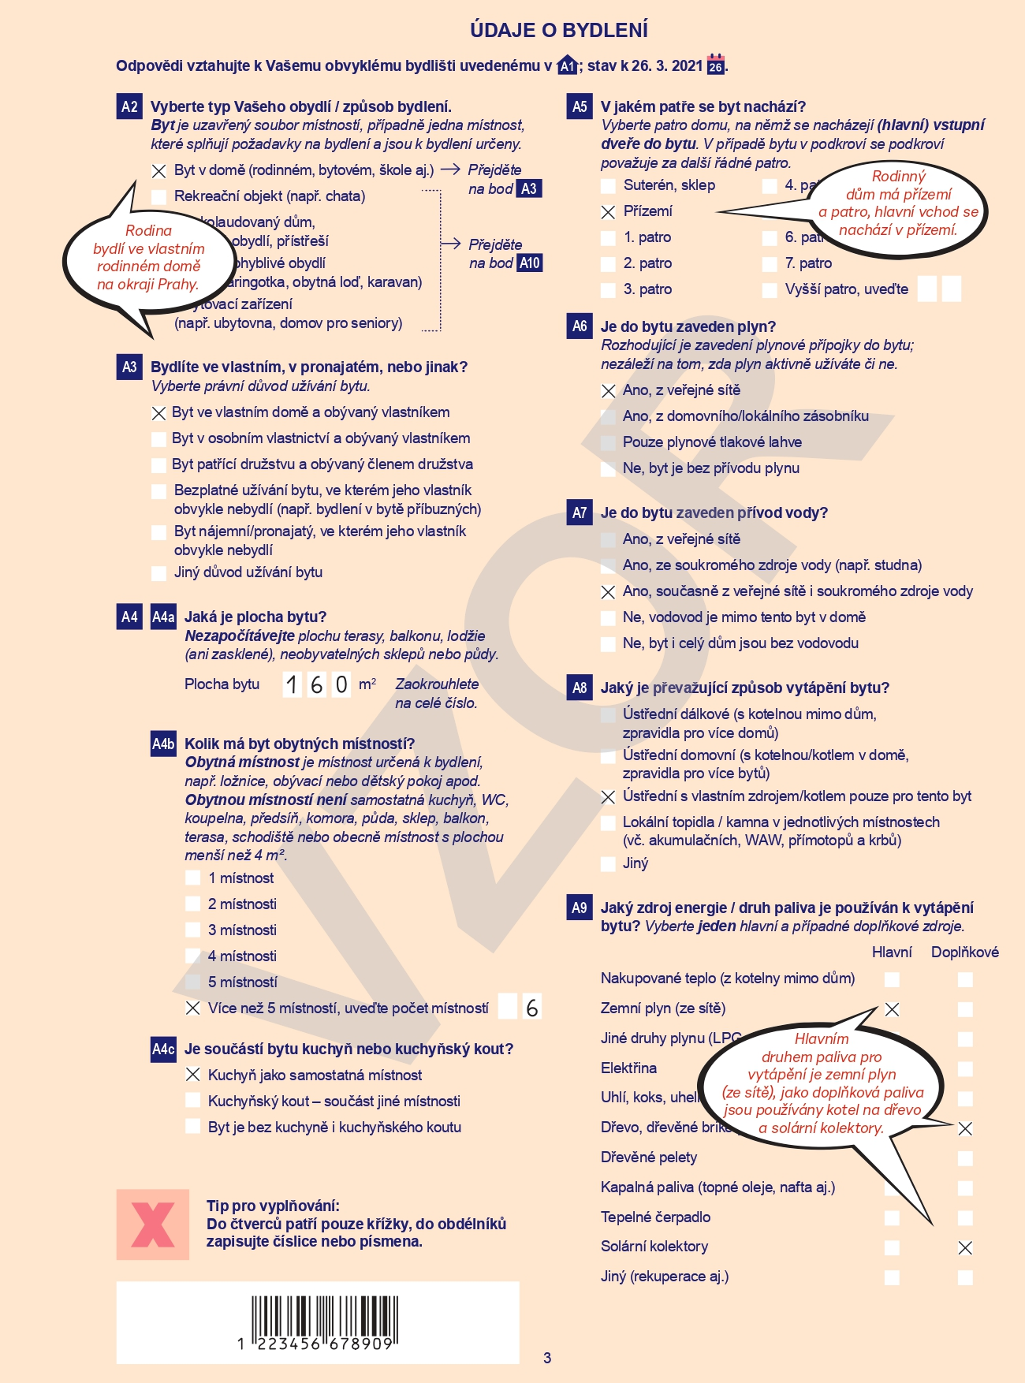
Zdroj: ČSÚ (2021)

Slide 11
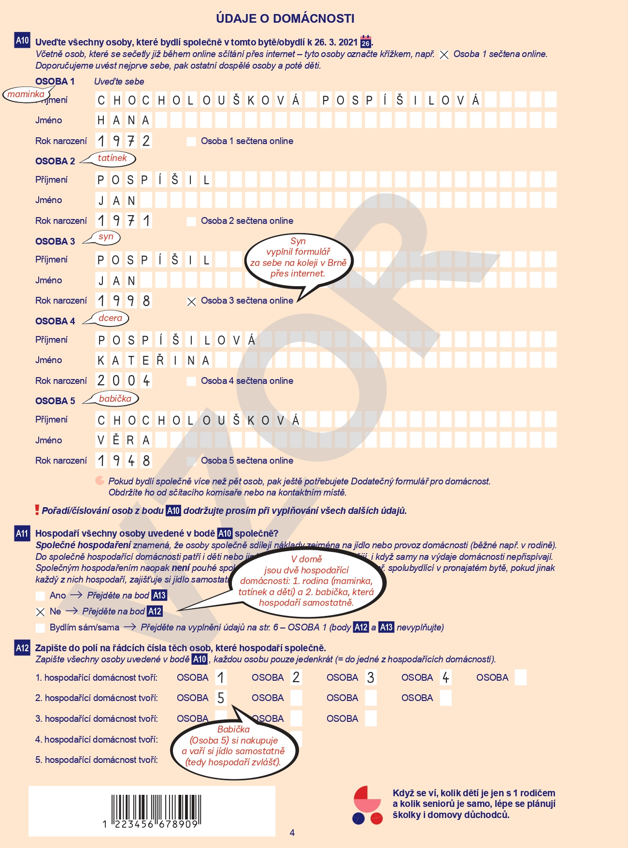
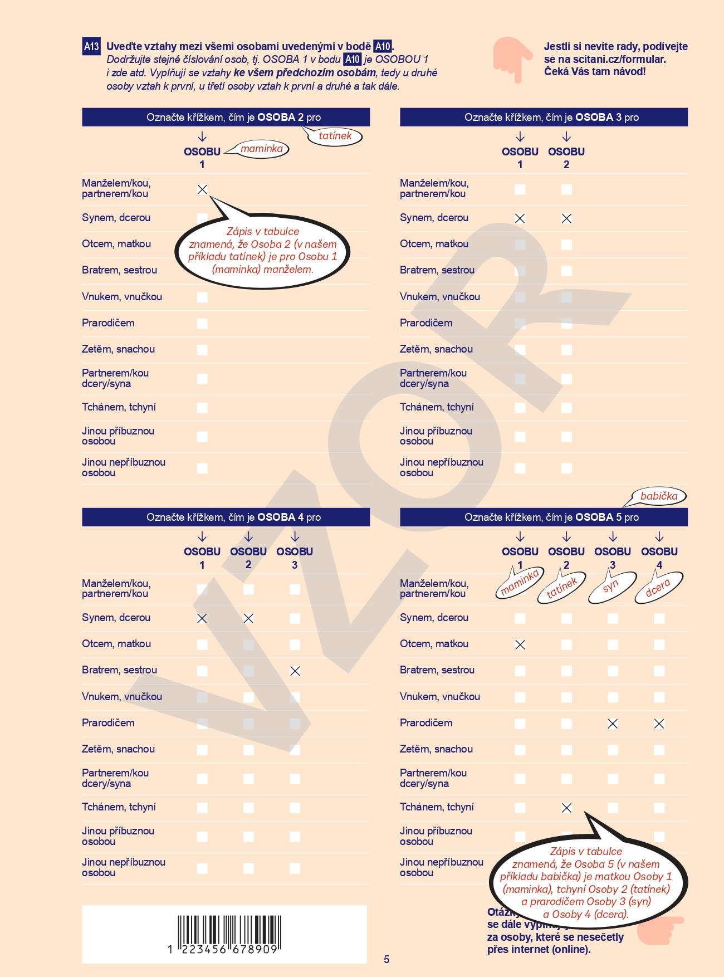
Zdroj: ČSÚ (2021)

Slide 12
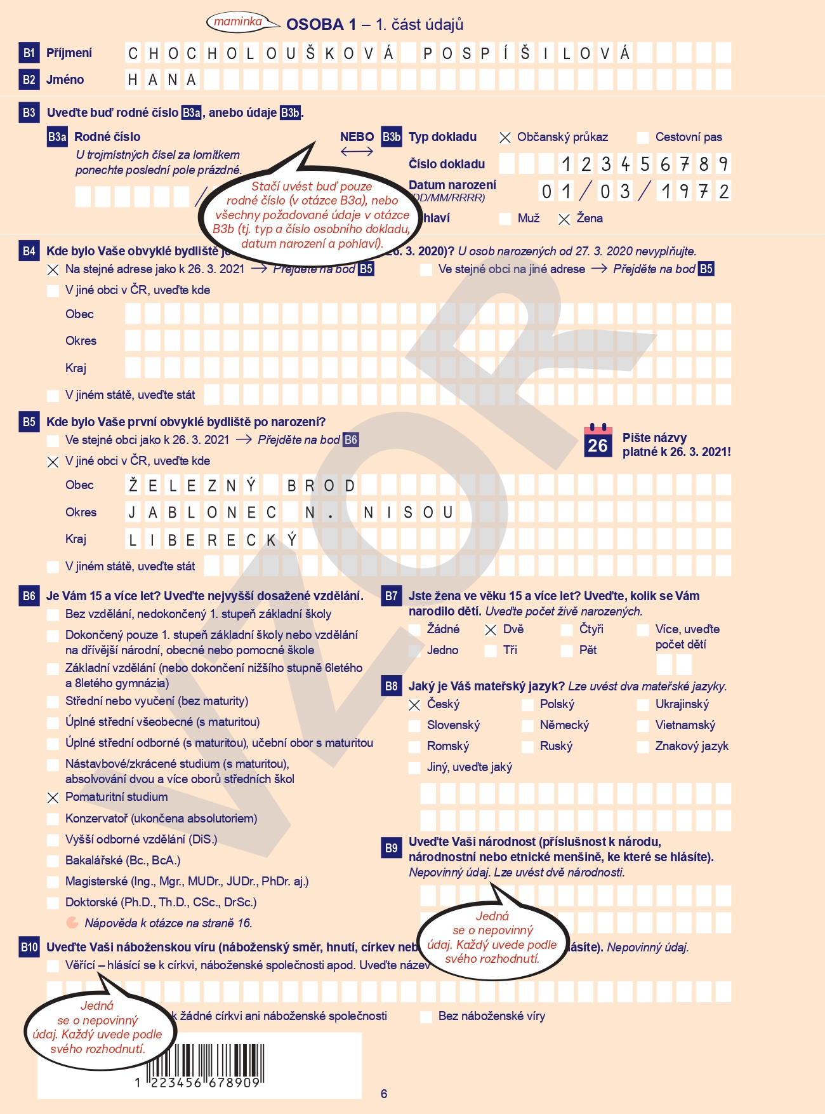
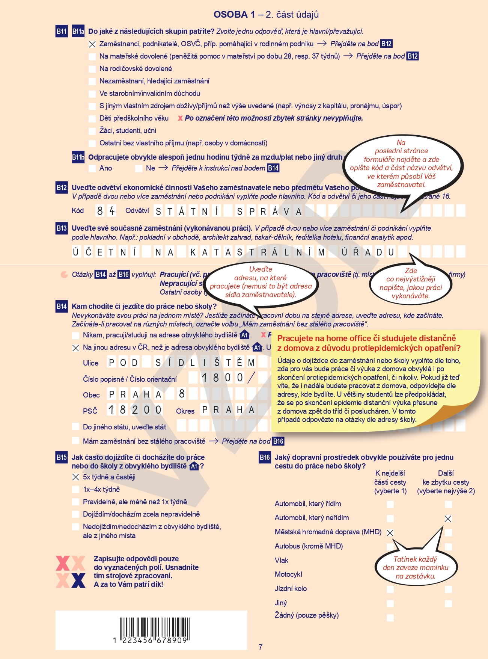
Zdroj: ČSÚ (2021)

Slide 13
Populační registr
ČR: od r. 1980 (Centrální registr občanů)
  registrační lístky/databáze
Dnes: Registr obyvatel
  jeden ze čtyř základních registrů České republiky (ISZR)
  je spravován „Správou základních registrů“
výhoda: průběžná evidence celé populace (nikoliv 1x za 10 let)
dosud nenahrazuje census
  slouží k evidenci, nikoliv analýze
  výjimečně použito v praxi demografických analýz či územního plánování (př. Brno)

Slide 14
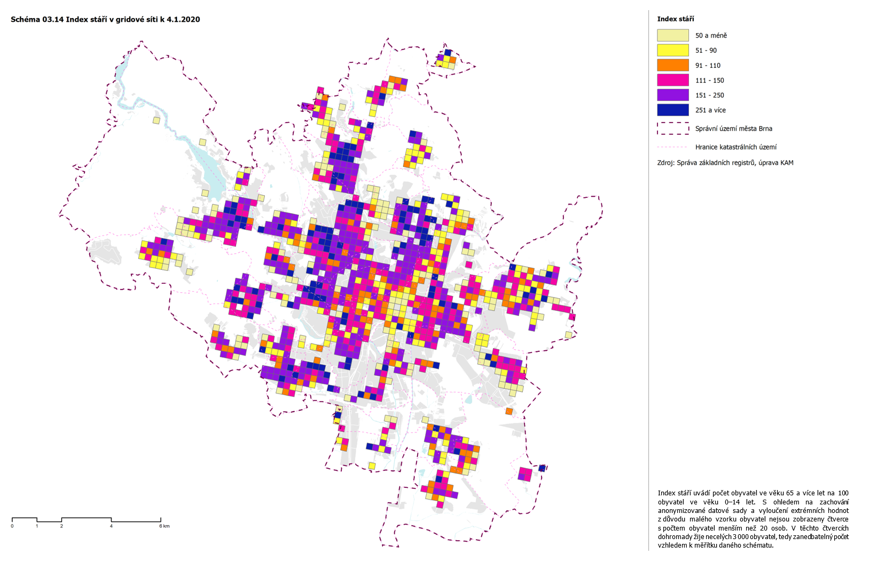
Zdroj: ÚAP Brno (2020)

Slide 15
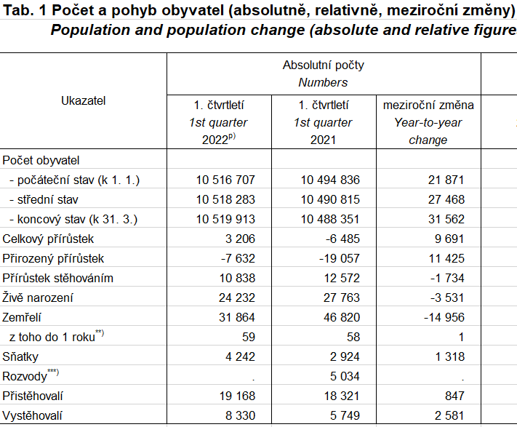
Běžná evidence přirozené měny
starověk (civilní správa - Egypt, Řecko, Řím)
církevní záznamy (16. století → rozšíření, zpřesnění evidence)
sekularizace matrik (nejdříve severní Evropa × Rakousko-Uhersko)
ČR - systém státních matrik zaveden v r. 1950 (dnes obecní úřady)
  evidence narozených, zemřelých, sňatků, rozvodů a potratů
  publikace dat → Pohyb obyvatelstva (ČSÚ)
Zdroj: ČSÚ (2022)

Slide 16
Evidence migrací a zvláštní šetření
Běžná evidence migrací
  sčítání lidu (výhody × nevýhody)
  postupně zaváděna přímá evidence jednotlivých stěhování
  Československo/ČR:
    zahraniční migrace (po I. světové válce)
    vnitřní migrace (r. 1949)
  Vedení evidence migrací v ČR:
    obecní úřady
    publikace dat → Pohyb obyvatelstva (ČSÚ)
Zvláštní šetření
  výběrová šetření (reprezentativní vzorek obyvatelstva)
  mikrocensus
  šetření populačního klimatu
  sledování životní úrovně
  VŠPS
  …

Slide 17
Instituce pracující s demografickými daty
OSN, Populační divize OSN (www.un.org/development/desa/pd/)
  Population Bulletin, Demographic Yearbook (Statistická divize OSN)
CIA (publikace The World Factbook, https://www.cia.gov/the-world-factbook/)
FAO (www.fao.org)
Světová banka (www.worldbank.org)
WHO (www.who.int/en/)
Český statistický úřad (www.czso.cz)
Ministerstvo vnitra (https://www.mvcr.cz/clanek/informativni-pocty-obyvatel-v-obcich.aspx)

Slide 18
analýza dat v demografii
demografické jednotky = nedělitelné jednotky, o kterých se zjišťují demografické údaje
demografické soubory = množiny demografických jednotek
demografické znaky = vlastnosti demografických souborů
  základní demografická data
    objemy / počty (např. počet obyvatel, počet narozených)
  analytická demografická data
    poměrná čísla extenzitní – ukazatele
    poměrná čísla intenzitní – míry, kvocienty
    poměrná čísla srovnávací - indexy
data – základ pro charakteristiku demografických procesů (též procesů, jimiž se zabývá geografie obyvatelstva) jako je porodnost, úmrtnost, sňatečnost, rozvodovost a potratovost
demografická analýza – cílem je věcné, prostorové a časové porovnání dat → struktura, dynamika a trendy vývoje

Slide 19
Poměrná čísla extenzitní – ukazatele
alternativně: poměrná čísla struktury
srovnání 2 stejnorodých údajů ve stejném časovém okamžiku a ve shodném prostorovém vymezení
relativní údaj (obvykle v %), např. ukazatel feminity = % žen v populaci

Slide 20
Poměrná čísla intenzitní – míry a kvocienty
různorodé údaje
míry – ve jmenovateli jsou nositelé událostí uvedených v čitateli, a to pro střední stav obyvatelstva
  I. nositelem událostí celá populace
    např. hrubá míra sňatečnosti (počet sňatků k celé populaci, tj. bez ohledu na rodinný stav)
  II. nositelem událostí část populace, u které může k události dojít (exponované osoby)
    např. obecná míra sňatečnosti (počet sňatků osob ve věku 16 - 49 let vztažený k počtu sňatkuschopných osob (všichni svobodní, rozvedení a ovdovělí) ve stejné věkové kategorii)
    např. míra sňatečnosti svobodných (první sňatky u svobodných osob)
kvocienty - ve jmenovateli jsou nositelé událostí uvedených v čitateli, a to pro výchozí stav obyvatelstva
  blíží se pravděpodobnostem
  např. kvocient kojenecké úmrtnosti (počet zemřelých v dokončeném věku 0 je vztažen k výchozímu počtu živě narozených, nikoliv k střednímu stavu žijících v dokončeném věku 0)
zpravidla přepočet na l 000 osob, tj. promile (‰)

Slide 21
Poměrná čísla srovnávací – indexy
porovnání dvou stejnorodých
  např. index stáří = kolik obyvatel ze starších věkových skupin připadá na sto dětí
nebo různorodých absolutních čísel (nesouvislost věcná)
  např. index rozvodovosti = poměr počtu rozvodů v daném roce k počtu uzavřených sňatků
  riziko mylné interpretace
  doporučení: minimalizovat využití v praxi

Slide 22
Další dělení demografických dat
hledisko populace
  celková (celá populace) x specifická (část populace např. v určitém věku) x diferenční (vymezení vůči sociální / národnostní skupině)
hledisko prostoru
  celosvětové x celostátní x menší území
hledisko času
  okamžiková (k přesnému datu, např. datum sčítání lidu) x intervalová (např. střední stav obyvatel)
hledisko použitých metod
  hrubé (jednoduché srovnání) x srovnávací (vyloučení rušivého vlivu věkové struktury)
hledisko statistické připravenosti
  předběžná x (revidovaná) x definitivní

Slide 23
čas v demografickém výzkumu
čas = jedna z nejdůležitějších proměnných v demografické analýze
událost má:
  přesné časové určení (vznik události) → pojmy:
    generace = soubor jedinců se stejným rokem narození
    kohorta = soubor jedinců, u nichž v jednom roce došlo k významné demografické události
  dobu trvání (výchozí × následné události)
z hlediska trvání lze rozlišit ukazatele:
  transverzální: zpravidla se týkají jednoho roku nebo kratšího či delšího časového úseku
  longitudinální: týkají se jedné nebo několika přesně vymezených kohort nebo generací (např. retrospektivní analýza života jedné generace)

Slide 24
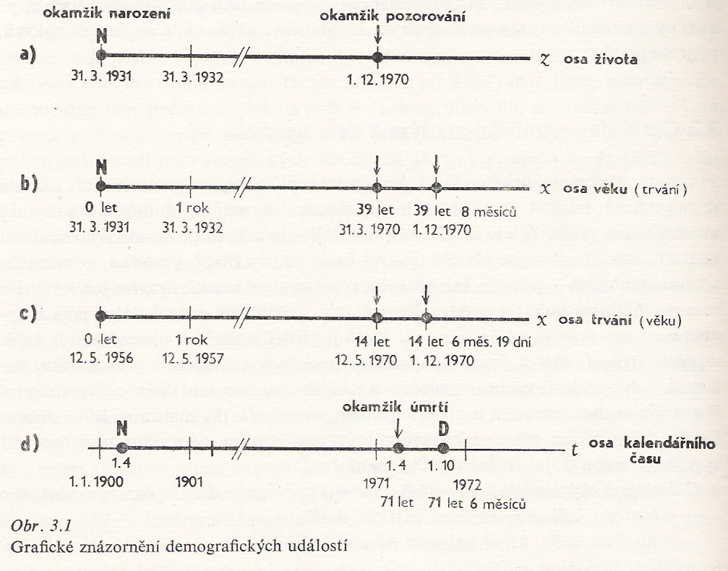
Čára života/trvání
dokončený x přesný věk
Zdroj: Pavlík Z., Rychtaříková J., Šubrtová A. (1986) Základy demografie. Academia, Praha.

Slide 25
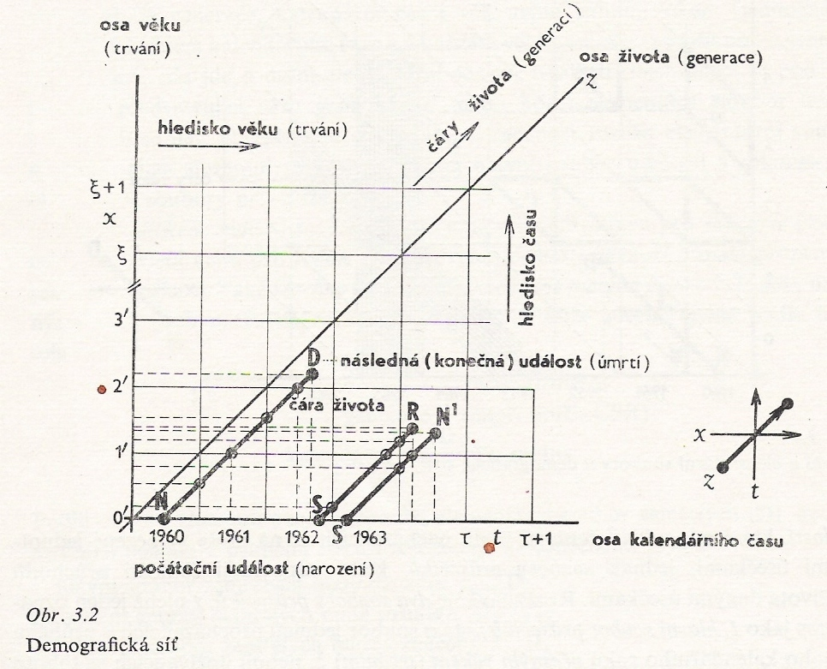
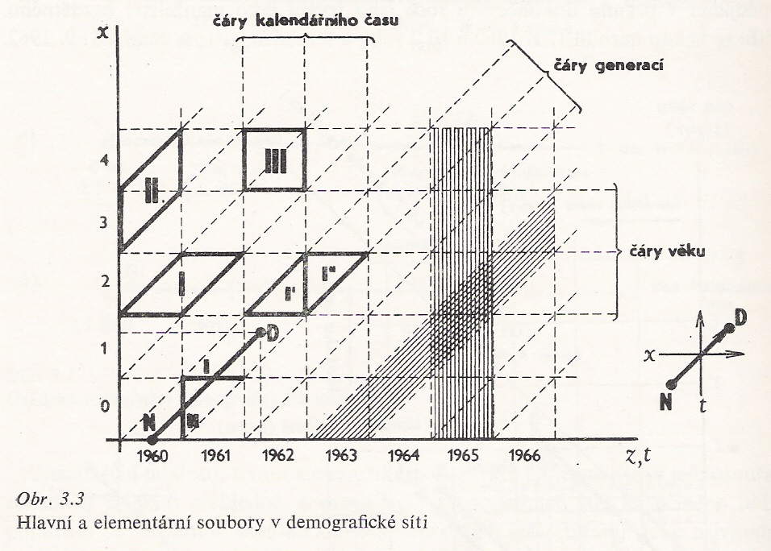
Demografická síť
kombinace hlediska kalendářního času a trvání (věku):
  osa x → kalendářní čas
  osa y → trvání (věk)
  úhlopříčka → čára života / doba trvání
Zdroj: Pavlík Z., Rychtaříková J., Šubrtová A. (1986) Základy demografie. Academia, Praha.

Slide 26
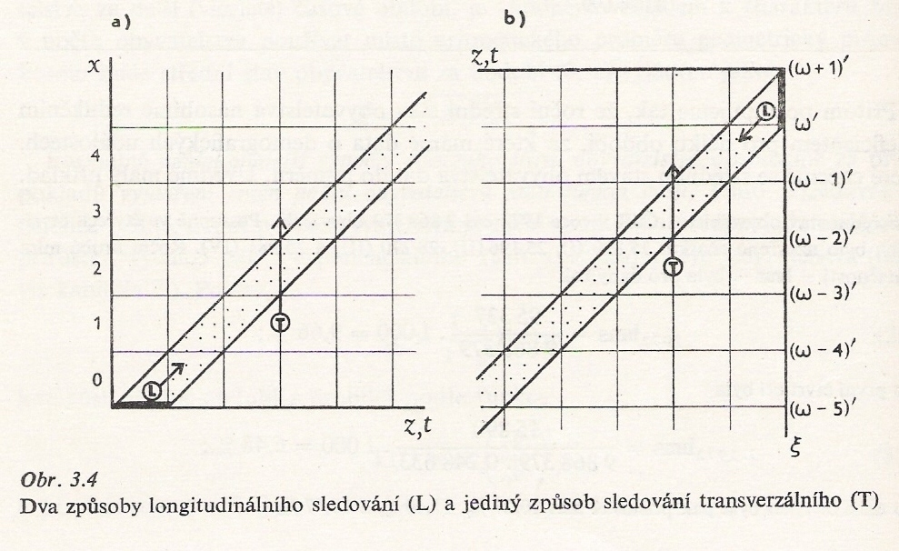
Průchod demografickou sítí
studium průchodu generací a kohort demografickou sítí (rozsah)
  longitudinální (generační) přístup:
    od počátku (zachycení rušivých událostí)
    retrospektiva (selekce – nezachycení rušivých událostí)
  transverzální (okamžikový) přístup
Zdroj: Pavlík Z., Rychtaříková J., Šubrtová A. (1986) Základy demografie. Academia, Praha.

